Slide 1

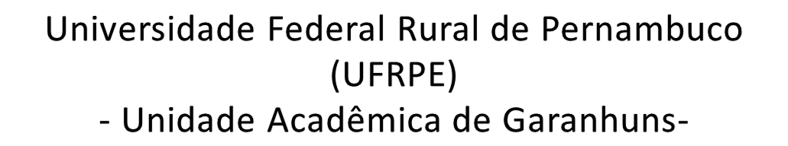
Algoritmos de Ordenação
QuickSort
Prof. Priscilla Kelly Machado Vieira
2019.1 – Aula 18

Slide 2
Apresentação do Capítulo
QuickSort
  Características
  Análise
Exercícios

Slide 3
Algoritmos de Ordenação
Bubble Sort
Selection Sort
Insertion Sort
Merge Sort
Quicksort

Slide 4
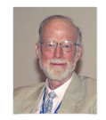
Quicksort
Divisão e Conquista
Charles Hoare
Artigo
  http://portal.acm.org/citation.cfm?id=SERIES11430.63445

Slide 5
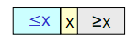
Quicksort
Intuição
Dividir
  Pivô: x
Conquistar
  Ordenar cada subarray recursivamente
Combinar
  Trivial

Slide 6
Quicksort
Mecânica
  Se a sequência possuir mais de 1 elemento, escolha um elemento da lista, denominado pivô;
  Dividir:
    Rearranje a lista de forma que todos os elementos anteriores ao pivô sejam menores ou iguais a ele, e todos os elementos posteriores ao pivô sejam maiores ou iguais a ele. Ao fim do processo o pivô estará em sua posição final.
  Conquistar
    Recursivamente ordene a sublista dos elementos menores e a sublista dos elementos maiores;
  Combinar
    Junte as listas ordenadas e o pivot

Slide 7
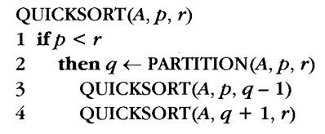
Quicksort
Algoritmo

Slide 8
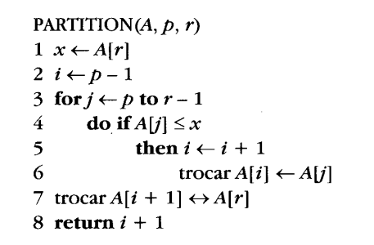
Quicksort
Algoritmo

Slide 9
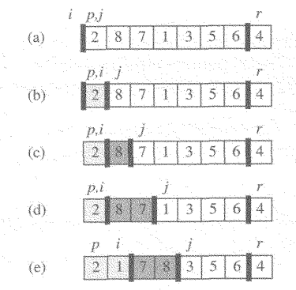
Quicksort
Exemplo Execução

Slide 10
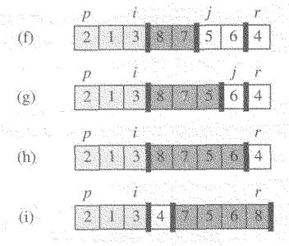
Quicksort
Exemplo Execução

Slide 11
Quicksort
Applet
  Intuição
  http://www.site.uottawa.ca/%7Estan/csi2514/applets/sort/sort.html
  Algoritmo
  http://users.cs.cf.ac.uk/C.L.Mumford/tristan/QuickSort.html
  http://www.cs.oswego.edu/~mohammad/classes/csc241/samples/sort/Sort2-E.html

Slide 12
Quicksort
Características
Boa performance
In place
Não é Stable
Muito usado na prática

Slide 13
Laboratório
Laboratório 7: Implemente o Quicksort na linguagem de programação C e o insira na biblioteca de algoritmos de ordenação. Por fim execute a medição de tempo de processamento.

